Slide 1

Саяси билік және оны жүзеге асыру механизмдері
3- дәріс
Айдарбаева Раушан Қайса қызы,
тарих ғылымдарының кандидаты, доцент

Slide 2
Жоспар
3.1 Билік ұғымы және ол туралы тұжырымдамалар
3.2 Биліктің қызметі мен жіктелуі
3.3 Саяси билік пен мемлекеттік билік. Билік легитимділігі

Slide 3
Сен саясатпен айналыспасаң, саясат сенімен айналысады
Афоризм
Саясатқа араласпайтын ақылдылар өздерінен әлдеқайда ақымақ адамдар басқаруына көнуге мәжбүр болады.
ПЛАТОН

Slide 4
3.1 Билік ұғымы және ол туралы тұжырымдамалар
Адамның басқа жануарлардан ерекшелігі – ол билік үшін күреседі.
Ибн-Халдун
Физикада басты ұғым энергия болса, қоғамдық ғылымдарда негізгі ұғым – билік.
Бертран Рассел
Экономикалық жүйеде ақша қандай орын алса, саяси жүйеде билік те сондай орын алады.
Толкотт Парсон

Slide 5
САЯСИ БИЛІКТІҢ ЕРЕКШЕЛІКТЕРІ
Саяси билік бар жерде теңсіздік бар
Оның өктемдік сипаты
Оның бүкіл қоғам атынан жүргізілуі
Басқарумен кәсіби айналысатын адамдардың мүддесін қорғауы
Басқа мекемелерге қарағанда билік органдарының тәуелсіздігі
Мемлекет шеңберінде ашық күш қолдана алуы

Slide 6
3.1 Билік ұғымы және ол туралы тұжырымдамалар
Билік – біреудің екіншілерге әмірін жүргізіп, олардың іс-әрекеті, қызметіне ықпал етуі
Билік – біреудің екіншілерге әмірін жүргізіп, олардың іс-әрекеті, қызметіне ықпал етуі
экономикалық
саяси
Билік түрлері
әскери
идеологиялық
сот

Slide 7

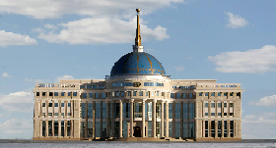
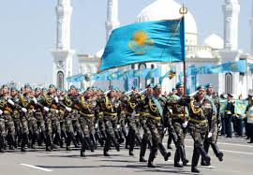
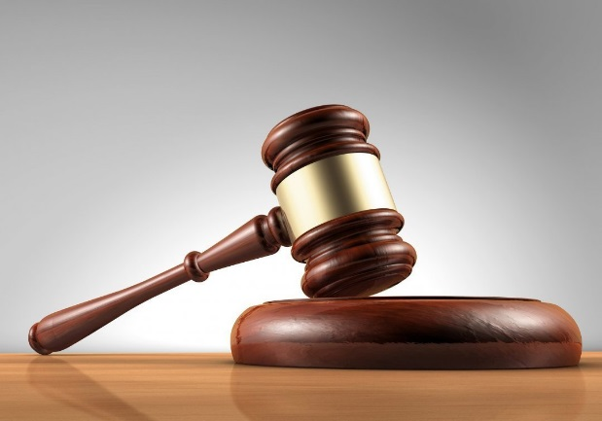
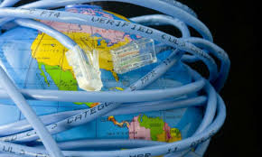

Slide 8
3.1 Билік ұғымы және ол туралы тұжырымдамалар
Қор (ресурс)
Билік
Объектілер
Субъектілер
Қызметі

Slide 9
3.1 Билік ұғымы және ол туралы тұжырымдамалар
Билік қорлары (ресурстары)
Экономикалық
Кұш жұмсау
Мәдени-ақпараттық
Әлеуметтік
Демографиялық

Slide 10
3.1 Билік ұғымы және ол туралы тұжырымдамалар
Билікті жүзеге асыру
Ынталандыру – нақты іс-әрекет жасауға ұмтылдыру:
Материалдық;
Моральды
Сендіру – адамдардың санасына, еркіне және сезіміне әсер ету;
Сендіру – қажетті көзқарасты өзгелерге қабылдату
Мәжбүрлеу- – нақты шараларды қолдану (жол бермеу, алдын алу, жауапкершілікке тарту)арқылы қажетті іс-әрекеттерді жасату

Slide 11
3.2 Биліктің қызметі мен жіктелуі
Билік объектілері
Билік
субъектілері
Жеке адам
Мемлекет және оның органдары
Әлеуметтік топ
Саяси партия
Тап
Саяси элита және лидерлер

Slide 12
3.2 Биліктің қызметі мен жіктелуі
Басқару
Ұйымдастыру
Билік қызметі
Реттеу
Үйлестіру
Тәрбиелеу

Slide 13
3.2 Биліктің қызметі мен жіктелуі
Бедел
Күш
Биліктің қайнар-көздері
Байлық
Саяси статус
Білім

Slide 14






Slide 15
3.2 Биліктің қызметі мен жіктелуі
Биліктің жіктелуі
Заң шығарушы (парламент)
Атқарушы билік
(үкімет пен әкімшілік)
Соттық билік
Биліктің бір адамның немесе бір органның қолында шоғырлануы жеке түлға еркіндігін шектеп, қиянатқа апарады.
Ш.Л. Монтескье

Slide 16
3.3 Билік легитимділігі
Легитимділік (латын тілінде заңдылық, шындық деген мағынаны білдіреді) халықтың үстемдік етіп отырған саяси билікті мойындауы, оның заңдылығы мен шешімдерін растауы
Легитимділіктің 3 үлгісі (М. Вебер бойынша)
Әдет-ғұрыптық
Харизматикалық
Ақыл-парасаттық, құқықтық

Slide 17
3.3 Билік легитимділігі
Легитимділіктің 3 үлгісі (М. Вебер бойынша)
Әдет-ғұрыптық
Халықтың санасына сіңген, әбден бойлары үйренген, салт-дәстүрге сүйенген (хан, патша билігі)
Харизматикалық
Ерекше батырлығымен, адалдығымен және басқа үлгілі қабілет-қасиеттерімен көзге түскен адамды басшы жариялау
Ақыл-парасаттық, құқықтық
Қазіргі саяси құрылым орнатқан құқықтық ережелерге негізделген (Коснтитуция)

Slide 18
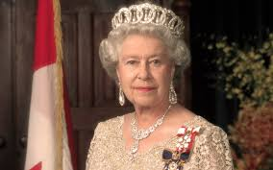
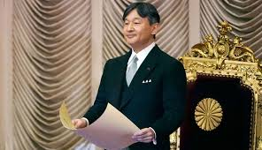
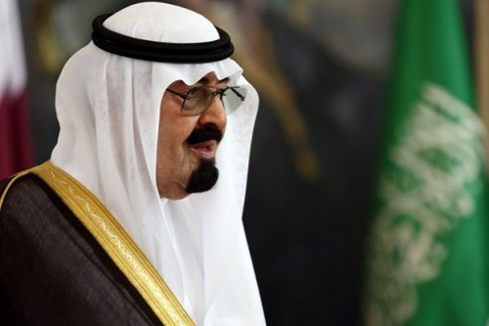
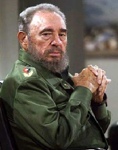
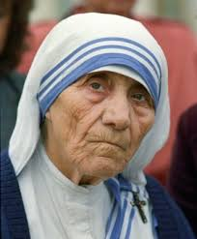
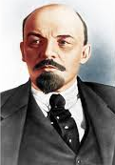
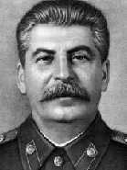
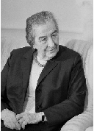
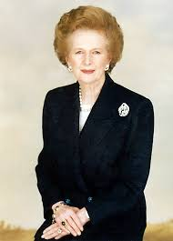
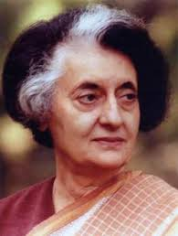
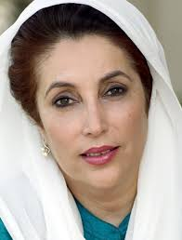
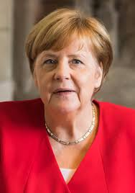

Slide 19
3.3 Билік легитимділігі
Саяси биліктің принциптері
Легитимділік принципі (билік қаңға, заң шығаруға сүйенгенде ғана өзін еркін сезіне алады)
Қорғау принципі (билікті сан түрлі әдістермен қолда ұстай білу және оны арттыру білу)
Ұтымдылық принципі (биліктің батымды, өтімді, ықпалды, табанды болуы )
Сыр бермеу принципі ( билік үшін ең қауіпті нәрсе – шындықты уақытынан бұрын айту)

Slide 20
3.3 Билік легитимділігі
Биліктің түрлері
Басқару түрі
Мемлекеттік құрылысы
монархия
республика
унитарлық
абсолюттік
парламенттік
федерация
конституциялық
президенттік
конфедерация
аралас

Slide 21
3.3 Билік легитимділігі
абсолюттік
монархия
Бельгия, Голландия, Дания, Иордания, Испания, Норвегия, Непал, Сауд Аравиясы, Жапония, Швеция
конституциялық
парламенттік
ГФР, Италия, Швейцария, Чехия т.б.
АҚШ, Латын Америкасы елдері
республика
президенттік
аралас
Франция, Австрия, Португалия, Польша, Финляндия

Slide 22
3.3 Билік легитимділігі
Унитарлық (біртұтас, біріккен) – саяси билік бір орталыққа бағынған, мемлекет ішінде бөлек құрылымдарға жол берілмейді.
Греция, Италия, Қазақстан, Польша, Финляндия, Франция, Ұлыбритания, Швеция
Федерация – белгілі бір саяси тәуелсіздігі бар бірнеше мемлекеттік құрылымдардың біріккен одақтық мемлекет.
Австралия, АҚШ, Бельгия, Бразилия, Германия, канада, Мексика, Ресей
Конфедерация - белгілі бір мақсаттарды (әскери, сыртқы саясат т.б.) жүзеге асыру үшін бірлескен егеменді елдер одағы.
Еуропалық одақ

Slide 23
Назарларыңызға рахмет!

